Slide 1
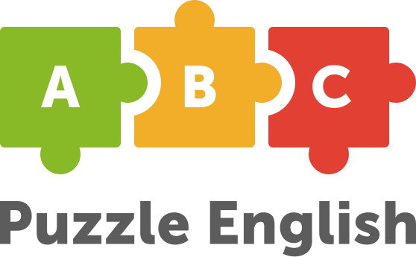
Puzzle English
Подготовили:
Чернышова Анна, Юрченко Екатерина

Slide 2
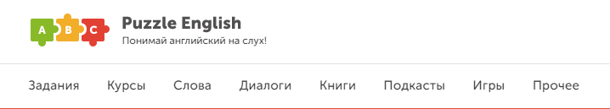
Puzzle English — онлайн-платформа (сайт и мобильные приложения) для самостоятельного изучения английского языка. Развивает практику понимания на слух, чтения, письма и устной речи.
Сайт Puzzle English появился в 2011 году

Slide 3
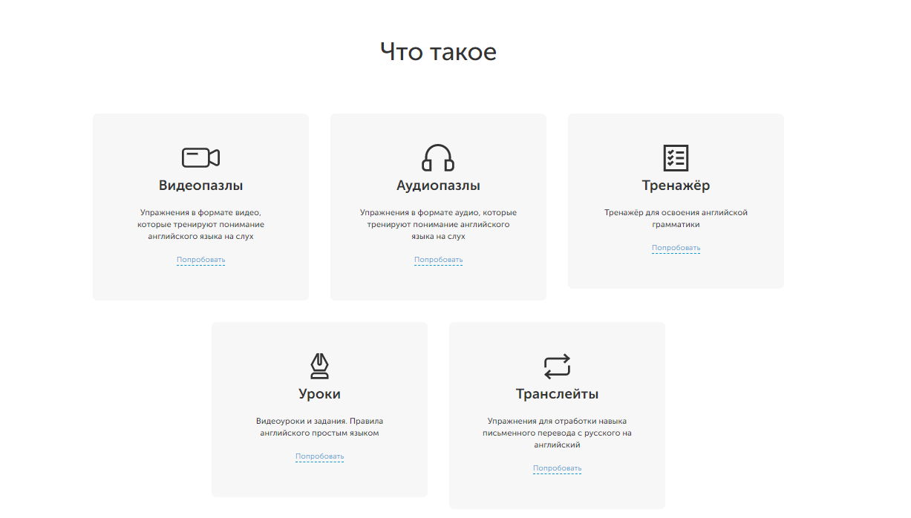
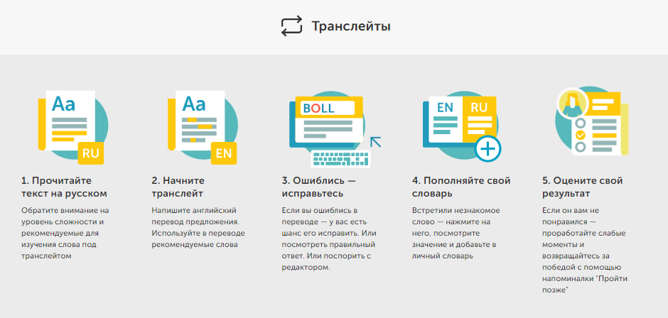
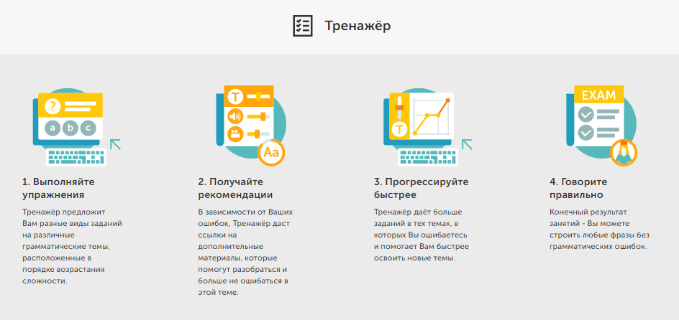
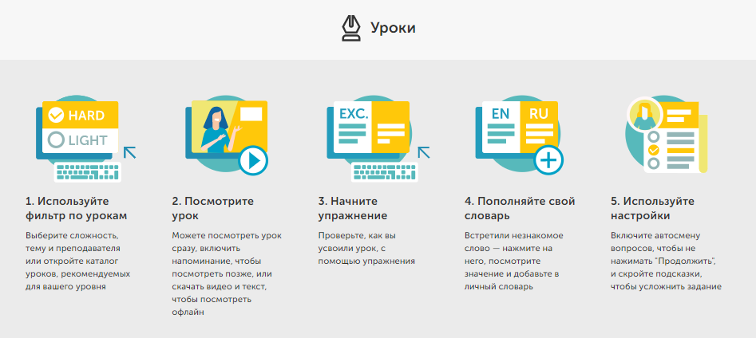
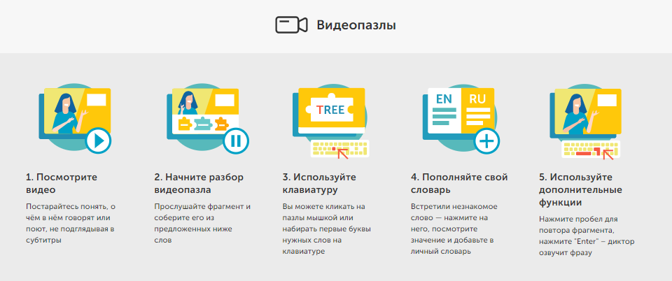
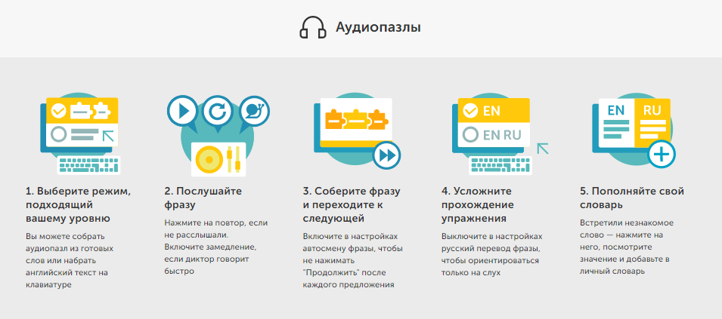
Задания

Slide 4
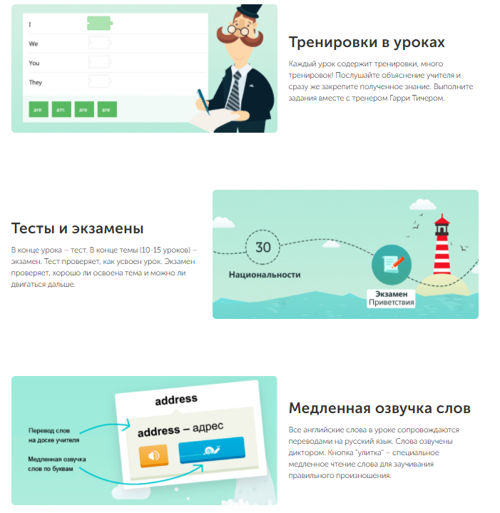
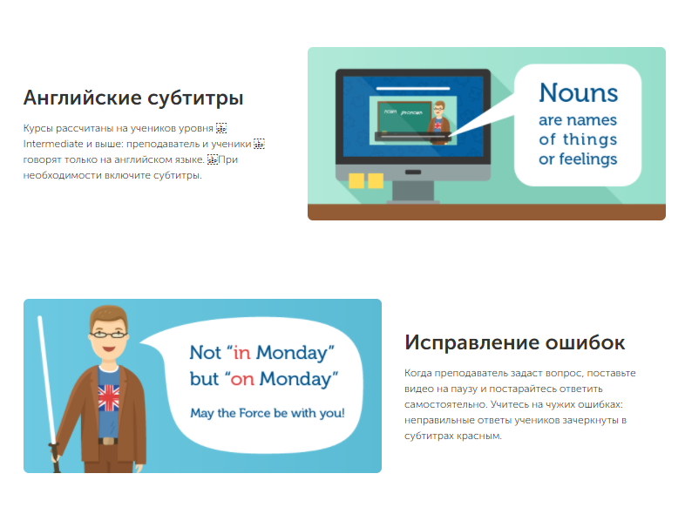
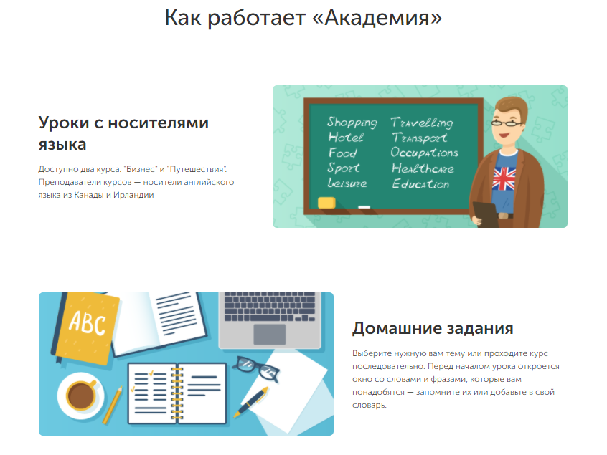
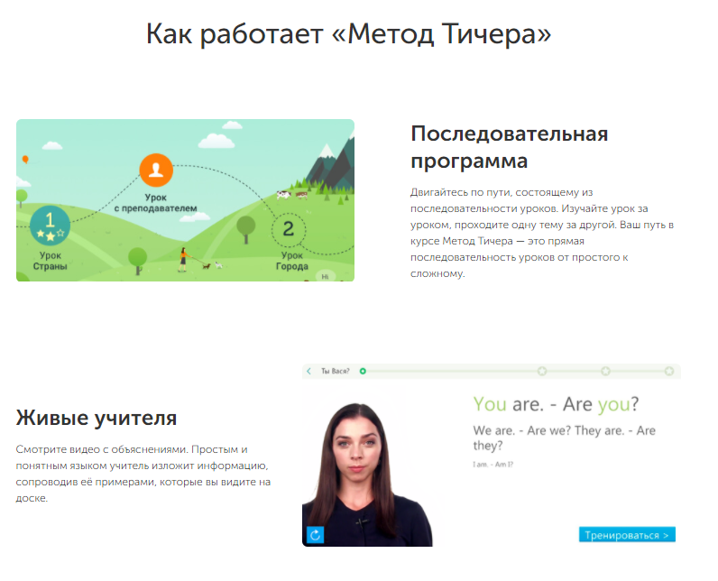
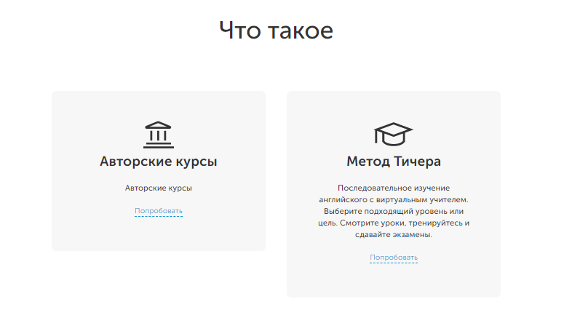
Курсы

Slide 5
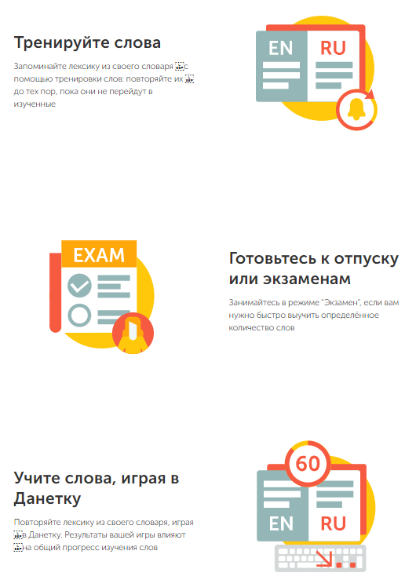
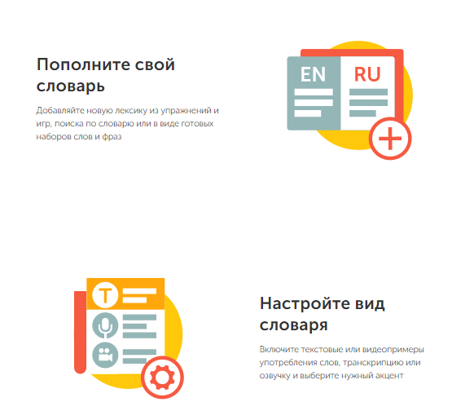
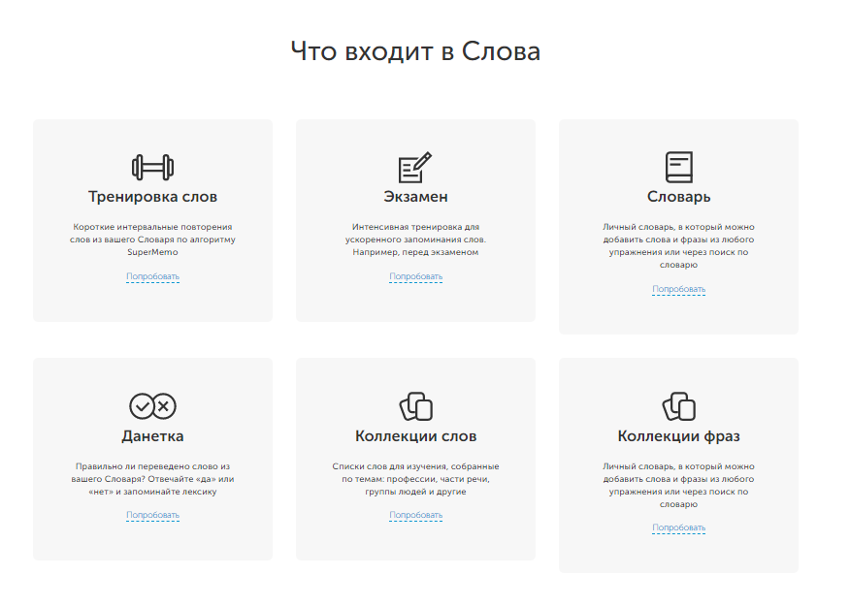
Слова

Slide 6
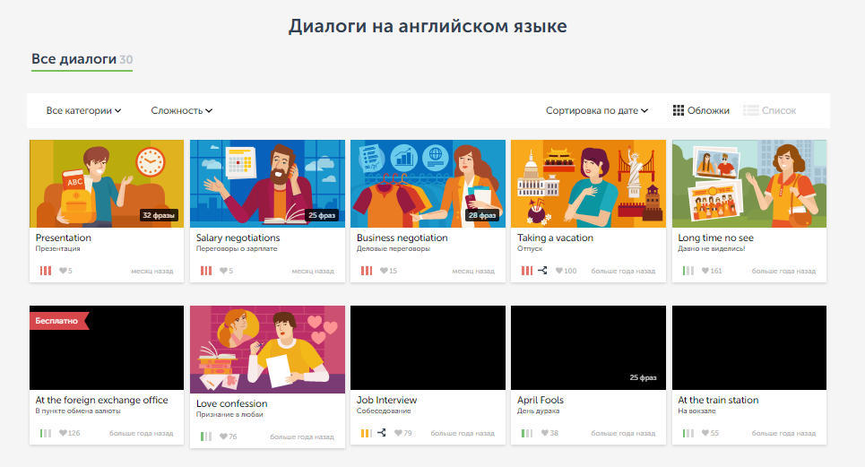
Диалоги

Slide 7
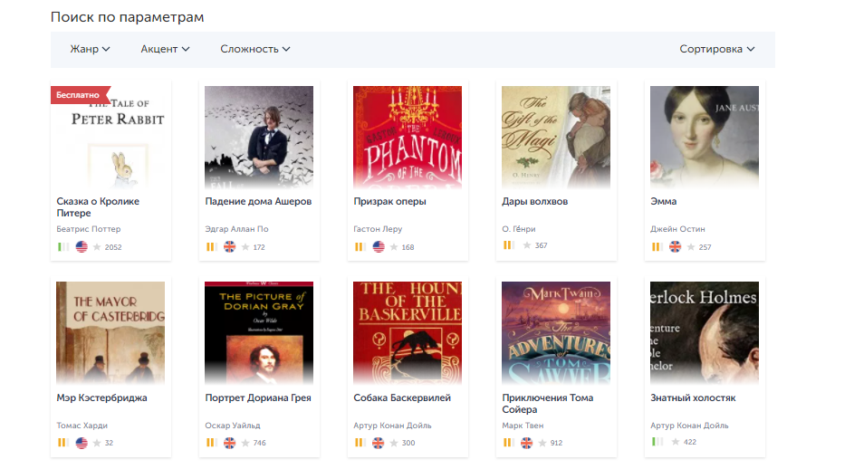
Книги

Slide 8
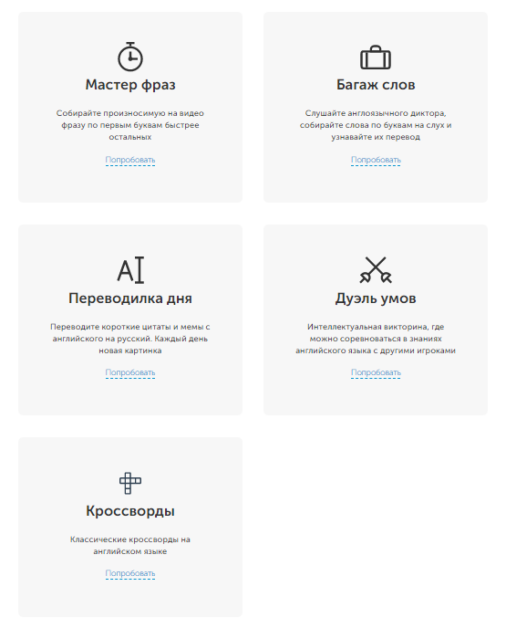
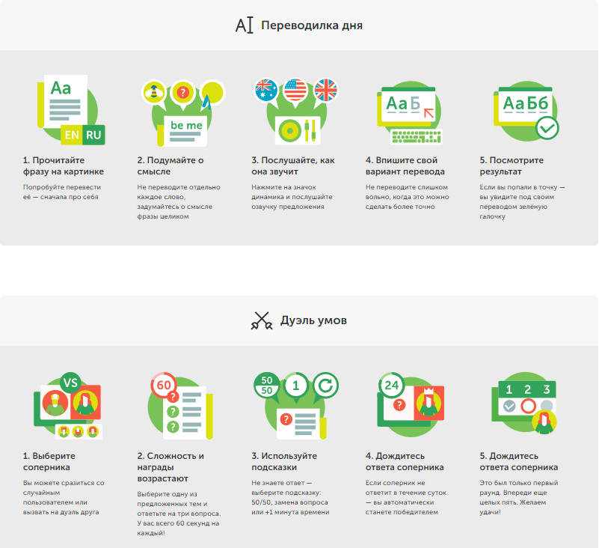
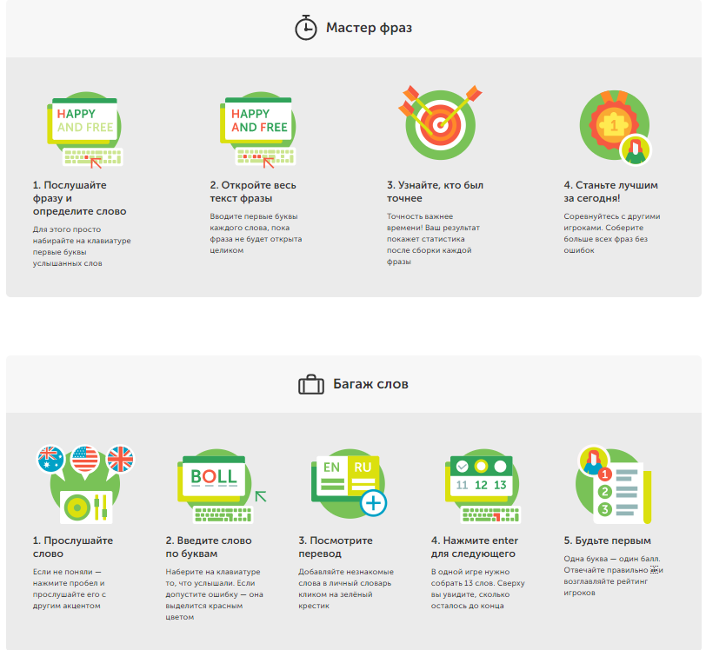
Игры

Slide 9
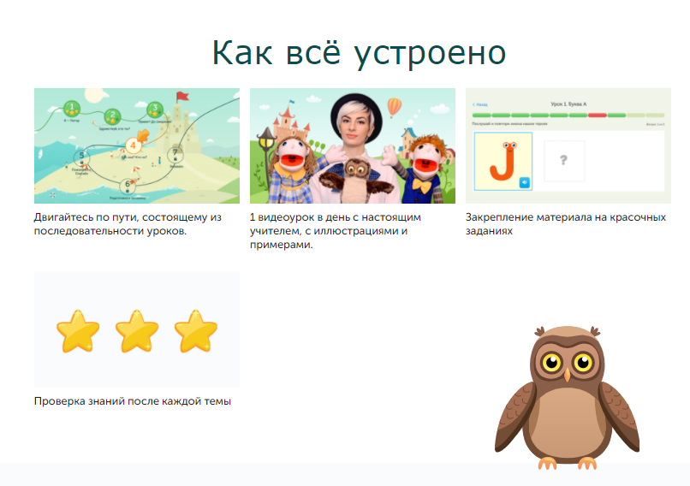
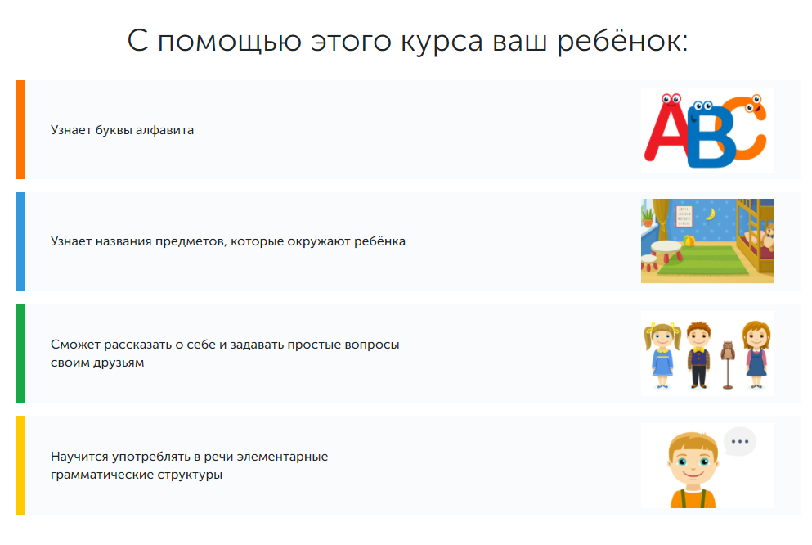
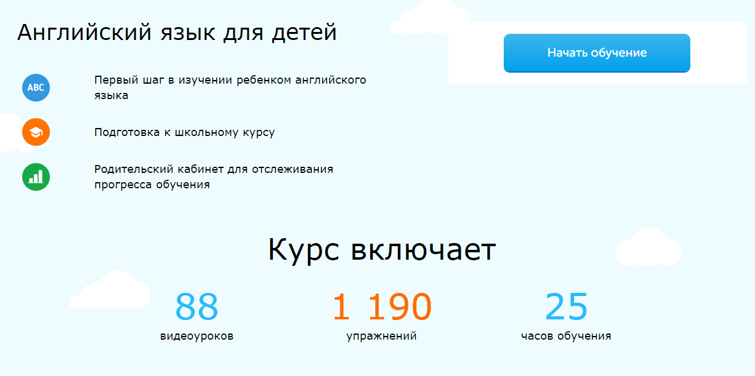
Детский курс

Slide 10
Особенности сервиса выучить английский может любой человек, даже если у него нет никаких базовых знаний. Сервис практикует всесторонний подход: вы научитесь писать, читать, воспринимать речь на слух и правильно составлять предложения. Уроки не будут скучными и однообразными, вы можете самостоятельно их формировать, пользуясь подсказками системы.
Достоинства «Пазл Инглиш»:
удобство обучения - нужно всего лишь зайти на сайт или скачать приложение;
высокий уровень технической разработки - видео не «подвисают», сайт работает корректно;
разнообразие обучающих материалов;
возможность выбрать ступень сложности, которая подходит именно вам;
наличие платных и бесплатных аккаунтов;
лояльные цены.
Если вы решили повысить уровень знаний в английском или хотите выучить его с нуля, школа «Пазл Инглиш» станет весьма достойным выбором. Однако для более углубленного обучения все же занятия в ней нужно сочетать с уроками с репетитором.
Сервис поможет вам проводить время интересно и с пользой.

Slide 11

Спасибо за внимание!

